Slide 1
鑰匙圈雙色列印
編製者：陳培文
2017.9.21

Slide 2
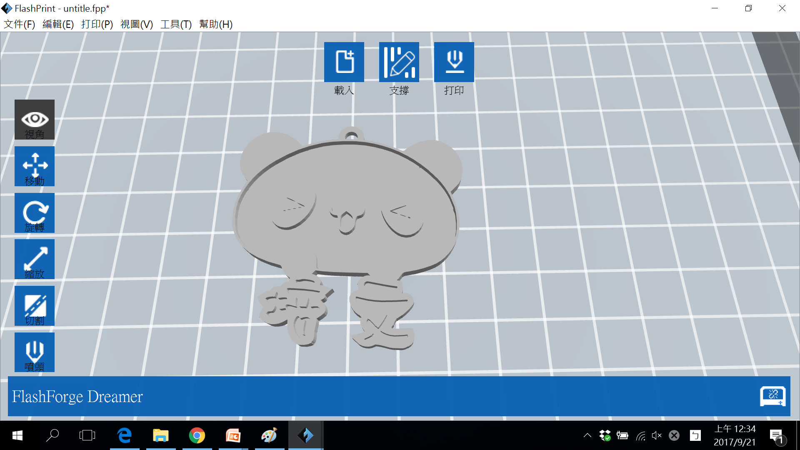
載入欲列印的模型

Slide 3
分割模型
1.點選物件
3.將「固定模型位置」打勾
4.選擇「Z平面」
2.點選切割功能二下

Slide 4
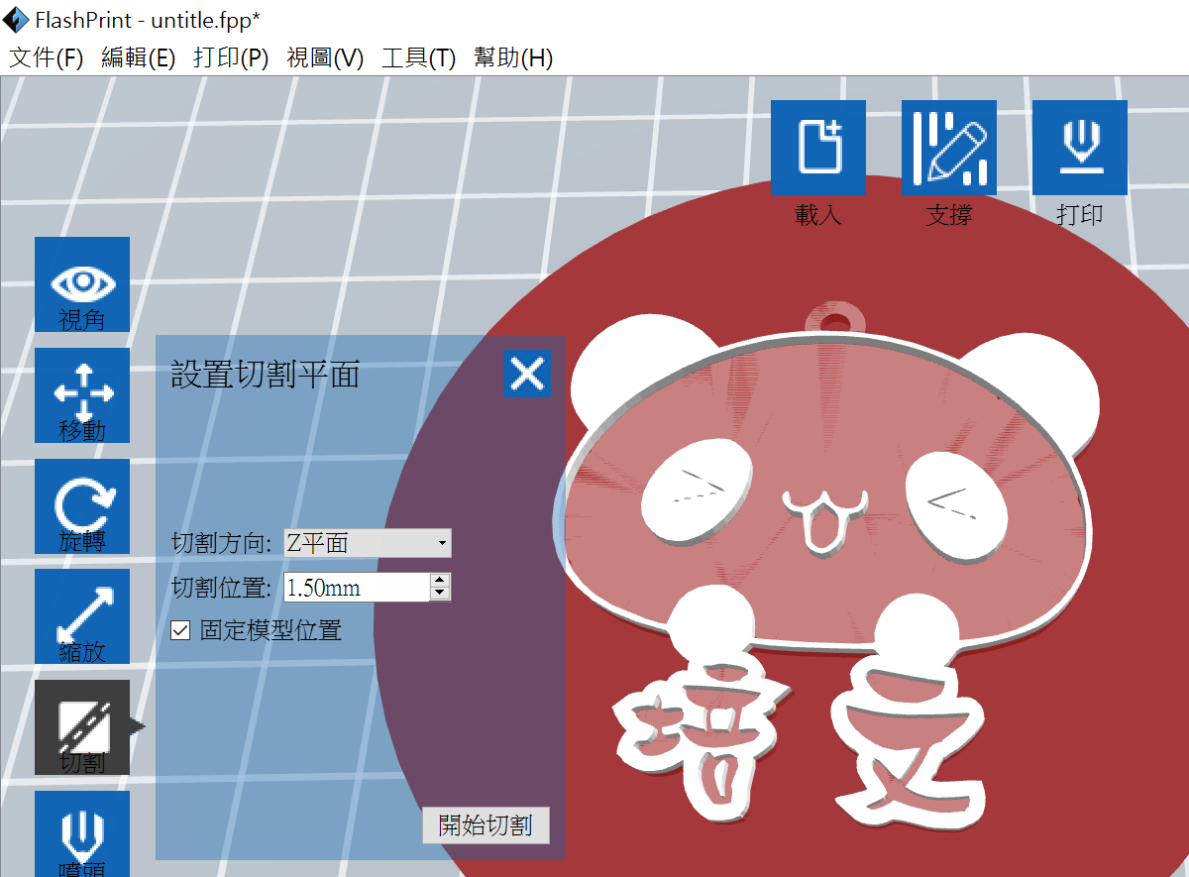
分割模型
「切割位置」會設定最高高度的一半，可依欲切割的高度輸入數值。
如有出現像薄膜的現象，必須注意會被印出來，必須避開。

Slide 5
分割模型
將「切割位置」的數值+0.01，即可避開切割設定時的薄膜現象。如：將1.50mm改為1.51mm即可。

Slide 6
分割模型
模型已被切割成兩的上下層的模型

Slide 7
設定噴嘴
1.點選物件
3.點選欲選用的噴嘴
2.點選切割功能二下

Slide 8
設定噴嘴
列印時應先觀察選用的印表機，根據左、右噴嘴的材料顏色，來設定噴嘴。
列印時應先觀察選用的印表機，根據左、右噴嘴的材料顏色，來設定噴嘴。

Slide 9
打印設定
1.點選「打印」功能
2.材料請選用PLA

Slide 10
打印設定
1.點選「更多選項」
2.點選「溫度」選項
3.將左右噴嘴的加熱溫度改為190 ℃
4.點按「保存配置」儲存修改資訊

Slide 11
打印設定
因為切割成兩層，因此對上層模型而言，就是「懸空」，因此，請點選「是」。

Slide 12
打印設定
目前測試結果，效果並不顯著，且必須耗費更多材料，建議選「否」。

Slide 13
準備建立切片檔
1.選擇要存檔的路徑，如果要直接用SD卡送印，請將印表機上的SD卡插到電腦上，並將存檔路徑選為SD卡。
2.輸入檔案名稱，或用原來檔名亦可，檔名可使用中文檔名。
3.按「存檔」開始切片檔的建立。

Slide 14
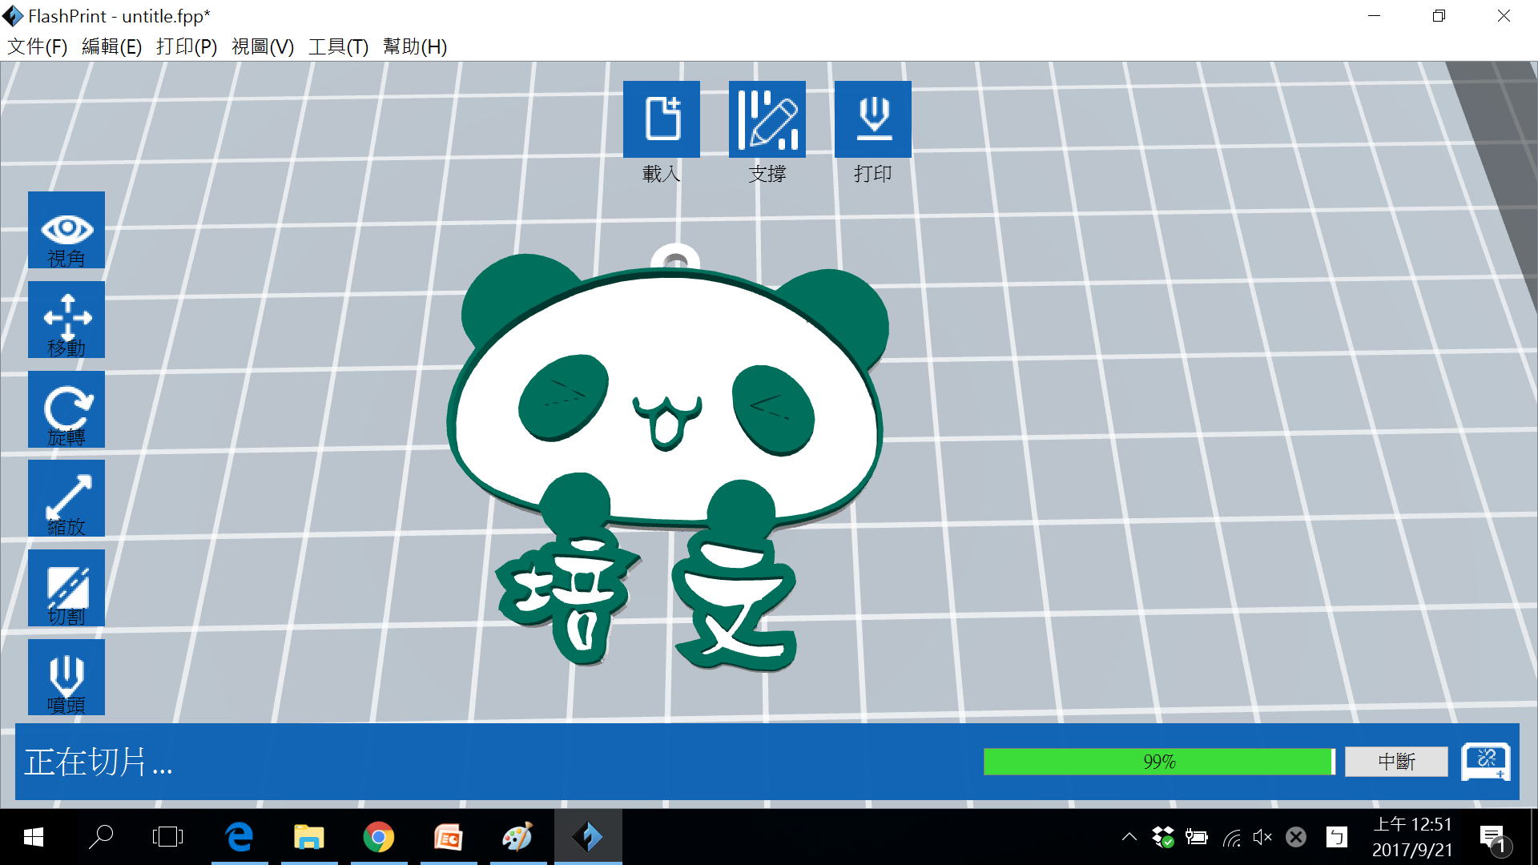
開始切片檔的建立

Slide 15
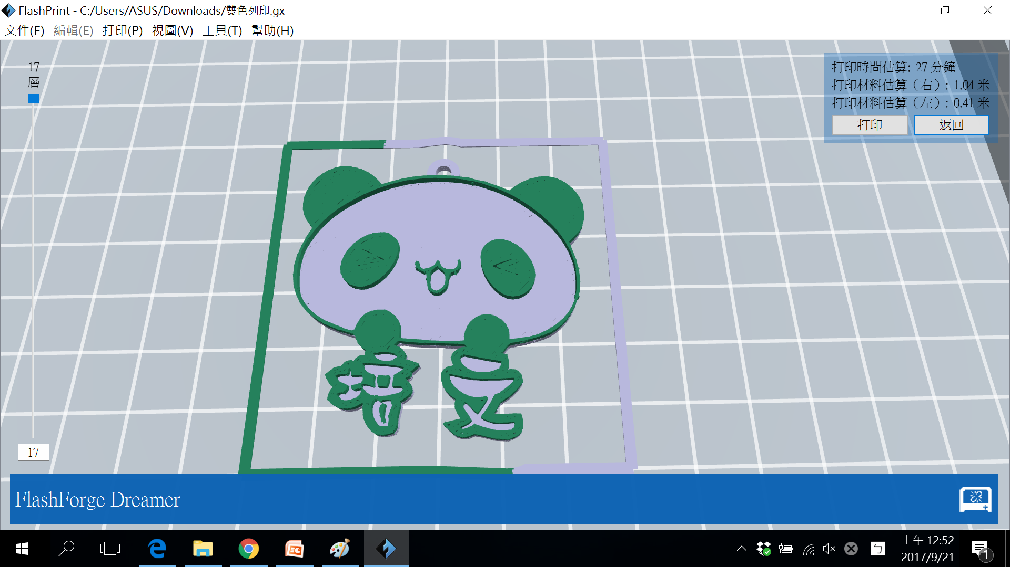
切片檔建立完成
切片的層數，可壓著移動滑竿來觀看每一層的列印預覽。
列印時間與耗材的估算。按「返回」即可

Slide 16
請取出存放切片檔(附檔名為.g或.gx)的SD卡，插進3D列印機的SD卡槽，開始進行列印。

